Slide 1




Programma di sviluppo delle capacità per gli operatori giovanili
Creare ambienti politici inclusivi
Sviluppato da: Open Group

Slide 2

Risultati di apprendimento
Al termine di questo modulo avrai acquisito le seguenti conoscenze, competenze e atteggiamenti.
1. Come rendere gli
spazi politici più accessibili
2. Cosa dovrebbero fare le organizzazioni politiche per attrarre i giovani con
disabilità
Imparerai come incoraggiare le
3. Come supportare il cambiamento
sistemico
Imparerai le competenze per aumentare
sensibilizzare, costruire solide reti di supporto e promuovere cambiamenti che rendano gli spazi politici più inclusivi ed equi per tutti.
organizzazioni politiche a coinvolgere attivamente i giovani con disabilità
Imparerai
come rendere gli spazi
politici, come riunioni, dibattiti e votazioni, più inclusivi e accessibili alle persone con disabilità.
Ciò include l'affrontare le barriere fisiche,
informative e comportamentali alla partecipazione.
creando spazi accoglienti, offrendo reali opportunità di partecipazione e
ascoltando le loro esigenze.
creando spazi accoglienti, offrendo reali opportunità di partecipazione e di ascolto dei loro bisogni.

Slide 3
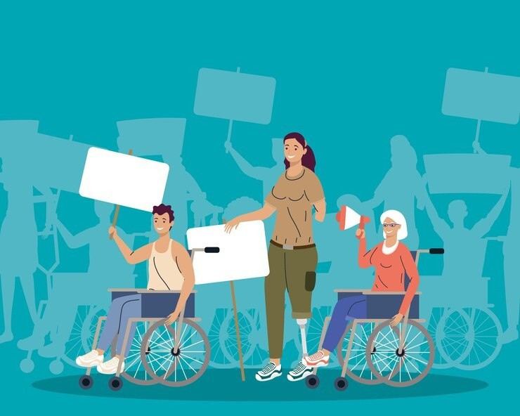
Importare
Gli ambienti politici inclusivi garantiscono che tutti, compresi disabilità, abbiano pari accesso alla partecipazione alla democrazia.
i giovani con
Nel 2023, il 27% della popolazione dell'UE di età superiore ai 16 anni soffriva di qualche forma di disabilità. Secondo le stime di Eurostat, ciò equivale a circa 101 milioni di persone.
— ovvero un adulto su quattro nell'UE. Tuttavia, molte persone con disabilità incontrano ancora barriere che limitano la loro piena partecipazione alla vita politica, anche in Italia.
Questo corso ti fornirà strumenti pratici per creare e sostenere spazi politici accessibili. Al termine, sarai pronto a fare davvero la differenza!

Slide 4
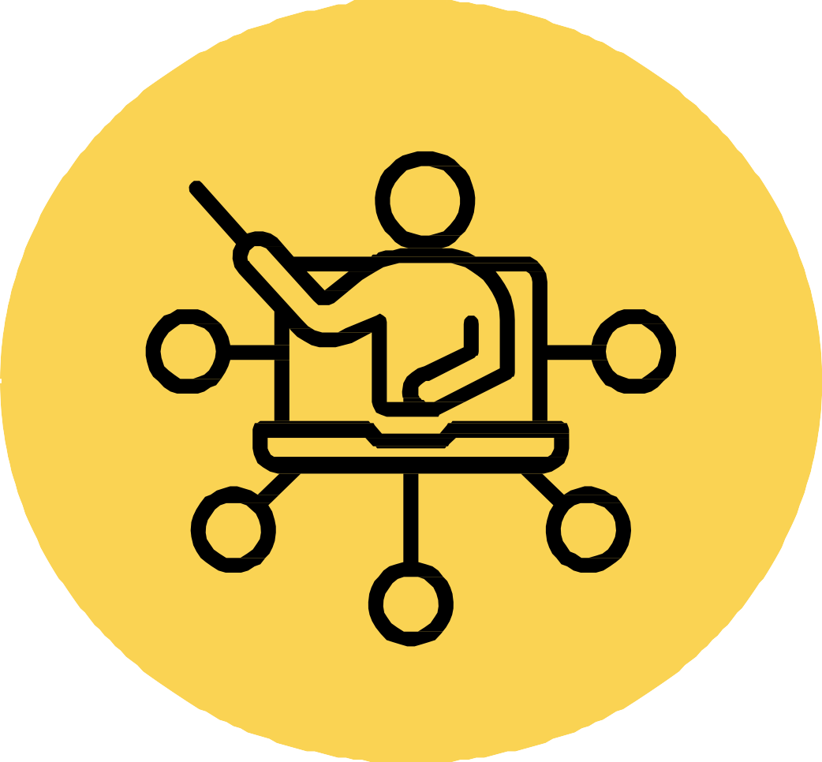
Concetti di base
Accessibilità fisica
L'accessibilità fisica include la rimozione degli
ostacoli che limitano la mobilità, come scale senza rampe o ascensori, porte strette e spazi ristretti. Significa anche fornire soluzioni come rampe, ascensori e porte più ampie per facilitare l'accesso e il movimento.
Accessibilità digitale
L'accessibilità digitale garantisce che i siti web, le applicazioni e le piattaforme online siano facili da usare per tutti, comprese le persone con disabilità visive, uditive o cognitive.
Funzionalità quali lettori di schermo, sottotitoli, navigazione tramite tastiera e layout semplici contribuiscono a creare spazi politici digitali inclusivi.
Partecipazione politica
L'inclusione politica significa garantire che tutti gli individui, indipendentemente dalle loro capacità o background, abbiano pari opportunità di partecipare pienamente ai processi politici e garantire che tutte le loro capacità o opportunità siano
Si tratta di rimuovere le barriere (fisiche, sociali o istituzionali) che impediscono alle persone di partecipare ad attività politiche, come votare, partecipare a riunioni o prendere parte a dibattiti.

Slide 5
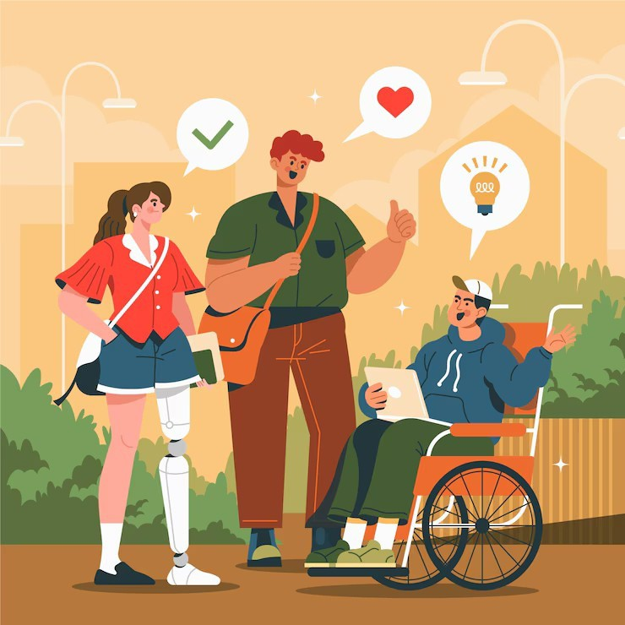
Unirsi all'azione
L'inclusione pratica significa creare spazi politici in cui le persone con disabilità possano partecipare pienamente, non solo a parole, ma anche attraverso misure concrete e concrete. Ciò include la rimozione delle barriere fisiche, come scale inaccessibili e porte strette, la garanzia della fruibilità dei contenuti digitali con tecnologie assistive e la gestione delle barriere sensoriali fornendo interpretariato nella lingua dei segni, sottotitoli e descrizioni audio.
La vera inclusione significa anche garantire la rappresentanza e l'ascolto attivo, coinvolgendo le persone con disabilità in un dialogo significativo e utilizzando le loro opinioni per definire politiche e decisioni.
L'inclusione non è un gesto simbolico, ma uno sforzo continuo per rendere la partecipazione accessibile, rispettosa ed efficace per tutti!

Slide 6

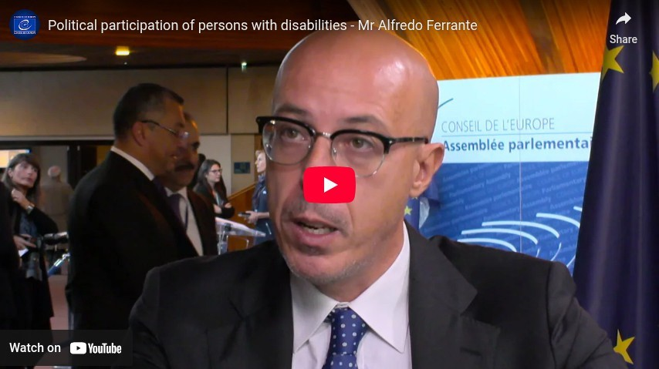
Partecipazione politica delle persone con disabilità
Durata: 3.07

Slide 7
L'audiodescrizione (AD) converte il contenuto visivo in parole parlate. Descrive i cambi di scena, le azioni dei personaggi e il testo visualizzato sullo schermo, rendendo i contenuti multimediali accessibili anche alle persone con cecità o ipovisione. Tuttavia, il suo impatto non si limita alla perdita della vista.
🗣 AD aiuta anche le persone con disabilità cognitive fornendo informazioni verbali strutturate che supportano la comprensione di contenuti visivi complessi.
💡 Per capirne il valore: prova a guardare un programma televisivo a occhi chiusi. Riesci a seguire la storia? Questa è la lacuna che l'AD colma.
Riferimento: Descrivere l'audiodescrizione (2016). https://www.euroblind.org/newsletter/2016/july-august/en/describing- audiodescription

Slide 8
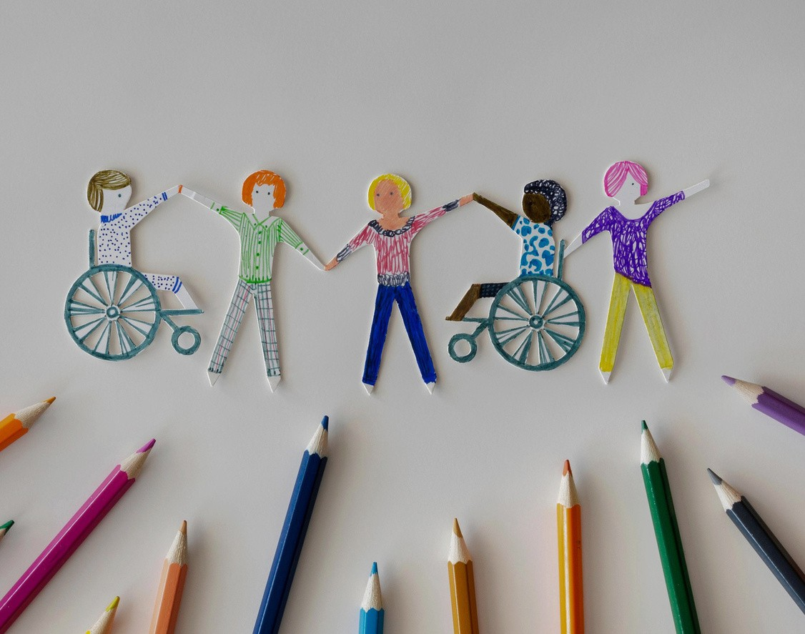
Dall'adattamento alla co-creazione
Tradizionalmente, l'inclusione politica è stata vista come una questione di "adattamento" delle persone con disabilità, ovvero di adattamento di strutture costruite senza di loro. Tuttavia, un vero progresso richiede un passaggio alla co-creazione: progettare spazi, materiali e decisioni politiche con la partecipazione delle persone con disabilità fin dall'inizio. Questo approccio considera la conoscenza delle persone con disabilità essenziale, non eccezionale.
Questa idea è coerente con il principio “nulla per noi senza di noi”, che è al centro dei movimenti per la giustizia in materia di disabilità, e con l’articolo 4 della Convenzione delle Nazioni Unite sui diritti delle persone con disabilità (UN CRPD).

Slide 9
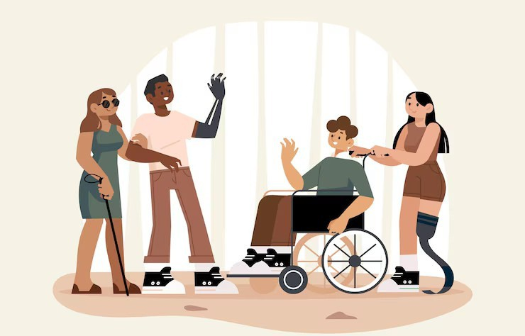

L'intersettorialità è importante
L'inclusione deve tenere conto delle molteplici identità delle persone con disabilità, come genere, etnia, background migratorio, orientamento sessuale o status economico. Questi fattori interconnessi influenzano il modo in cui queste persone vivono l'esclusione e devono essere affrontati per evitare strategie di inclusione univoche.
Ad esempio, una giovane donna con disabilità cognitiva che vive in una zona remota potrebbe trovarsi ad affrontare:
Trasporti inaccessibili ai seggi elettorali Materiali di facile lettura scarsi o assenti Stereotipi che mettono in discussione la sua capacità di comprendere o contribuire alle questioni politiche

Slide 10
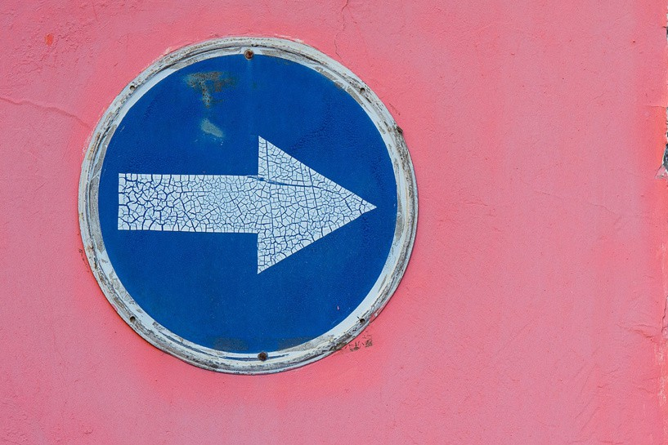
Dai un'occhiata a questo strumento (versione Easy to read)!
Partecipazione politica delle persone con disabilità intellettive o psicosociali, UNDP, 2021
https://www.undp.org/publications/political- participation-persons-intellectual-or-psychosocial- disabilities

Slide 11

Attività n. 1 - Semplificare il linguaggio politico
7
Obiettivo: aiutare i partecipanti a comprendere come un linguaggio politico complesso possa creare barriere per le persone con disabilità e a esercitarsi a renderlo più accessibile. Materiali richiesti: un
programma politico virtuale (5 punti complessi), copie stampate o diapositive programma, lavagna a fogli mobili o lavagna bianca, pennarelli o appunti digitali.
Durata: 15 minuti
digitali del

Slide 12

Attività n. 1 - Semplificare il linguaggio politico
7
Semplificare il contenuto
I team riscrivono il programma utilizzando un
linguaggio semplice e inclusivo per renderlo più accessibile.
Condividi i risultati
I team presentano rapidamente la versione semplificata e
spiegano le principali modifiche apportate.
Revisione finale
Breve discussione di gruppo sul perché l'accessibilità
sia essenziale per una partecipazione politica inclusiva.
Presentare il testo complesso
Mostra ai partecipanti un programma politico virtuale con 5
punti scritti in un linguaggio complesso e difficile da comprendere.
Divisione in gruppi
Dividere i partecipanti in piccoli gruppi (da 3 a 5 persone
ciascuno) e distribuire il testo del programma. Identificazione degli ostacoli
Ogni gruppo individua parole, frasi o concetti difficili che potrebbero creare barriere per le persone con disabilità.

Slide 13
Attività n. 2 - Creare una checklist di accessibilità per eventi politici
7
Obiettivo: incoraggiare i partecipanti a riflettere sulle barriere che devono affrontare le persone con disabilità e a creare insieme una lista di controllo pratica per organizzare eventi politici accessibili.
Materiali necessari: fogli bianchi o documenti digitali per creare la checklist, pennarelli, penne o strumenti di editing digitale, lavagna a fogli mobili o schermo condiviso per la discussione finale
Durata: 15 minuti

Slide 14
Attività n. 2 - Creare una checklist di accessibilità per eventi politici
7
Discussione sugli ostacoli
In piccoli gruppi, i partecipanti riflettono sugli ostacoli che le
persone con disabilità fisiche e cognitive possono incontrare quando prendono parte a eventi politici.
Divisione in gruppi
I partecipanti lavorano in gruppi di 3-5 persone per organizzare le
proprie idee in categorie (accessibilità fisica, accessibilità digitale, ecc.).
Crea una lista di controllo
Ogni gruppo crea una semplice lista di azioni e buone pratiche per
garantire che gli eventi politici siano accessibili a tutti.
Presentazione delle checklist del team
I team condividono le loro checklist con il resto dei partecipanti, spiegando le
loro priorità e le soluzioni proposte.
Edizione collettiva
Il coordinatore raccoglie tutti i contributi per creare una versione comune
della checklist di accessibilità per gli eventi politici.
Revisione finale
Breve discussione sul perché l'accessibilità dovrebbe essere sempre pianificata fin
dall'inizio nelle attività politiche e su come una checklist aiuti a prevenire l'esclusione.

Slide 15

Suggerimenti o passaggi per chi lavora con i giovani
Suggerimento 1: utilizzare una checklist di accessibilità
Pianifica sempre eventi e attività politiche con una semplice checklist per garantire l'accessibilità fisica, digitale e comunicativa. È uno strumento pratico per la partecipazione attiva e un migliore impatto dell'advocacy.
Suggerimento 2 - Comunicare con un
linguaggio inclusivo
Utilizzare un linguaggio chiaro e semplice, formati di facile lettura, sottotitoli per i video
e, quando alternativa e
necessario, comunicazione aumentativa (CAA). Una
comunicazione accessibile consente a tutti di seguire le discussioni politiche e di partecipare alle iniziative politiche.

Slide 16

Suggerimenti o passaggi per chi lavora con i giovani
Suggerimento 3: fornire supporto personalizzato
Coinvolgere persone che agiscano come "mediatori politici", aiutando le persone con disabilità a orientarsi nello spazio politico. Ciò favorisce l'empowerment personale e la partecipazione attiva, andando oltre la semplice difesa dei propri diritti.
Suggerimento 4 - Crea uno spazio sicuro senza stigma
Creare un ambiente accogliente in cui i partecipanti si sentano liberi di esprimersi senza timore di critiche. Questo è essenziale per una partecipazione significativa, un dialogo collettivo e un processo decisionale partecipativo.

Slide 17

7
Adesso
rispondete a questo quiz per vedere cosa avete appreso

Slide 18
Domanda 1: Quale opzione garantisce l'accessibilità sia fisica che comunicativa a un evento politico?
7
A. Rampa
B. Lettura facile e linguaggio dei segni
C. Rampe, servizi igienici, linguaggio
D. Pubblicazione su Internet
di facile lettura, sottotitoli

Slide 19
Domanda 1: Quale opzione garantisce l'accessibilità sia fisica che comunicativa a un evento politico?
7
A. Rampa
B. Lettura facile e linguaggio dei segni
C. Rampe, servizi igienici, linguaggio
D. Pubblicazione su Internet
di facile lettura, sottotitoli

Slide 20
Domanda 2: L'uso di formati e sottotitoli di facile lettura nella comunicazione politica è utile?
7
solo nelle persone con disabilità cognitive.
A.Vero
B. Falso

Slide 21
Domanda 2: L'uso di formati e sottotitoli di facile lettura nella comunicazione politica è utile?
7
solo nelle persone con disabilità cognitive.
A. Vero
B.Falso
La comunicazione inclusiva è vantaggiosa per molte persone, compresi i non madrelingua e le persone con problemi di udito.

Slide 22
Domanda 3: Quale ruolo supporto personalizzato,
7
svolge il come un
mediatore politico, per i giovani con disabilità negli spazi politici?

Slide 23
7
Risposta 3: Aiuta a rimuovere le barriere spiegando i processi politici, fornendo indicazioni e garantendo che i partecipanti possano partecipare pienamente e con sicurezza.

Slide 24
Domanda 4: Perché creare uno spazio sicuro senza stigma?
7
A. Per incoraggiare uno scambio onesto di opinioni
C. Per ridurre i costi
B. Per facilitare l'organizzazione di eventi
D. Per rispettare le regole

Slide 25
Domanda 4: Perché creare uno spazio sicuro senza stigma?
7
A. Per incoraggiare uno scambio onesto di opinioni
C. Per ridurre i costi
B. Per facilitare l'organizzazione di eventi
D. Per rispettare le regole

Slide 26
Conclusione - riassunto
7
In questo capitolo abbiamo esaminato come creare ambienti politici realmente inclusivi, affrontando le barriere fisiche, sensoriali e digitali che limitano la partecipazione.
Abbiamo sottolineato l'importanza dell'ascolto attivo e della rappresentanza autentica per garantire che tutte le voci, in particolare quelle dei giovani con disabilità, vengano ascoltate.
Strumenti pratici come liste di controllo per l'accessibilità, comunicazione inclusiva, supporto personalizzato e spazi sicuri
e liberi da stigma consentono agli operatori giovanili di promuovere una partecipazione significativa.
Implementando queste strategie, puoi sostenere in modo efficace e contribuire alla creazione di spazi politici in cui tutti possano partecipare pienamente e in modo paritario.

Slide 27
Riferimenti
7
Convenzione sui diritti delle persone con disabilità (2006)
https://www.ohchr.org/en/instruments-mechanisms/instruments/convention-rights-persons-disabilities Descrizione dell'audiodescrizione (2016)
https://www.euroblind.org/newsletter/2016/july-august/en/describing-audiodescription Partecipazione politica delle persone con disabilità intellettive o psicosociali, UNDP, 2021
https://www.undp.org/publications/political-participation-persons-intellectual-or-psychosocial-disabilities

Slide 28









È finanziato dall'Unione Europea. Tuttavia, le opinioni e i punti di vista espressi sono quelli dell'autore/degli autori e non riflettono necessariamente le opinioni dell'Unione Europea o dell'Agenzia esecutiva europea per l'istruzione e la cultura (EACEA). Né l'Unione Europea né l'autorità che eroga il finanziamento possono essere ritenuti responsabili.

